Slide 1
Константин Сергеевич Станиславский

Slide 2
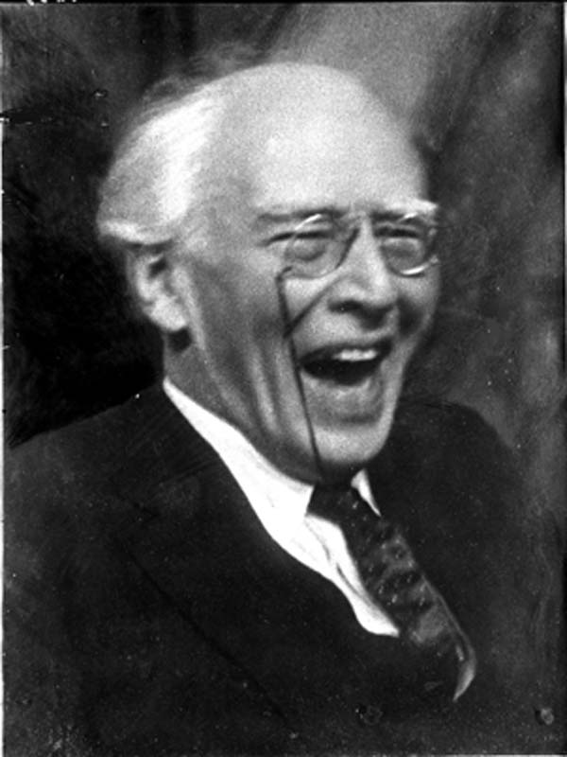
Константин Сергеевич Станиславский (настоящая его фамилия Алексеев) - актер, режиссер, педагог, создатель знаменитой системы актерского искусства, которая носит его имя - система Станиславского.
Родился он в Москве 5 (17) января 1863 года в семье богатого промышленника Алексеева, который состоял в родстве с Мамонтовыми и Третьяковыми. Талант Станиславского достался ему от бабушки-француженки, которая была известной парижской актрисой.
Впервые Константин выступил на домашней сцене, готовился к карьере оперного певца. В 1898 года он совместно с Немировичем-Данченко основал Московский Художественный театр. Успех к театру пришел после знакомства его основателей с А. П. Чеховым. «Чайка», «Дядя Ваня», «Три сестры», «Вишневый сад» - это лучшие спектакли театра.
В начале XX века Станиславский приступает к разработке своей системы актерского мастерства, науку о творчестве артиста, сформулировал законы поведения актера на сцене. Главное, считал Станиславский, - это создать на сцене иллюзию живой действительности. И на сцене нет маленьких ролей, так же как и в жизни ценен каждый человек.

Slide 3
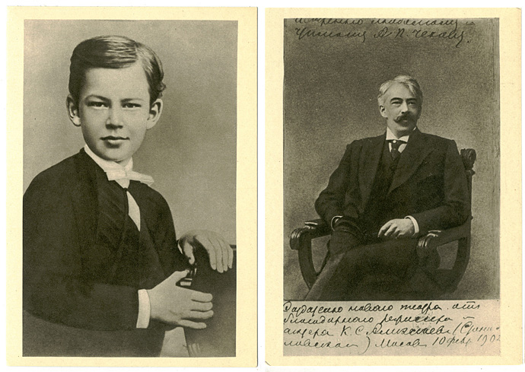
Константин Сергеевич Станиславский (Алексеев)
(1863-1938)

Slide 4
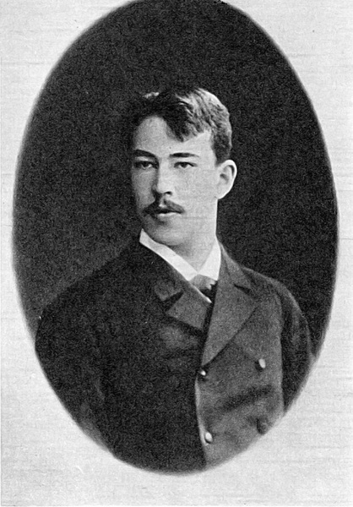

Slide 5
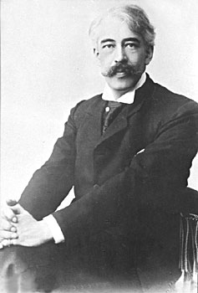

Slide 6
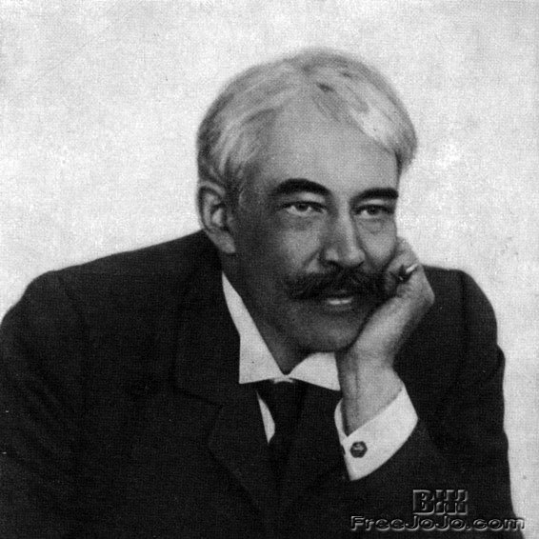

Slide 7
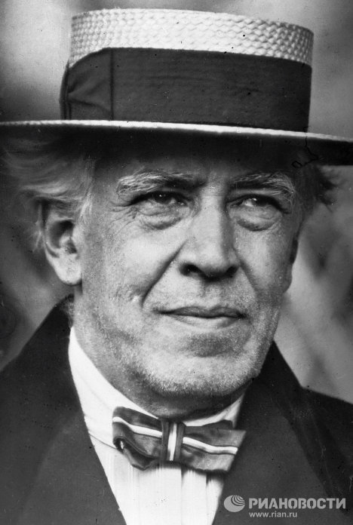
Итог своей жизни Станиславский подвел сам: "Долго жил. Много видел. Имел хорошую семью, детей. Жизнь раскидала всех по миру. Искал славы. Нашел. Видел почести, был молод. Состарился. Скоро надо умирать. Теперь спросите меня: в чем счастье на земле? В познавании. В искусстве и в работе, в постигновении его. Познавая искусство в себе, познаешь природу, жизнь мира, смысл жизни, познаешь душу - талант! Выше этого счастья нет".

Slide 8
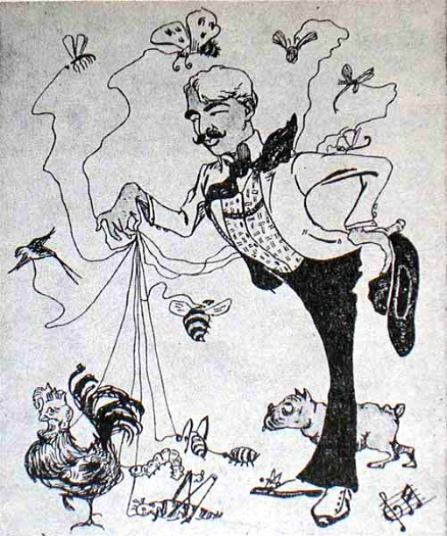

Slide 9
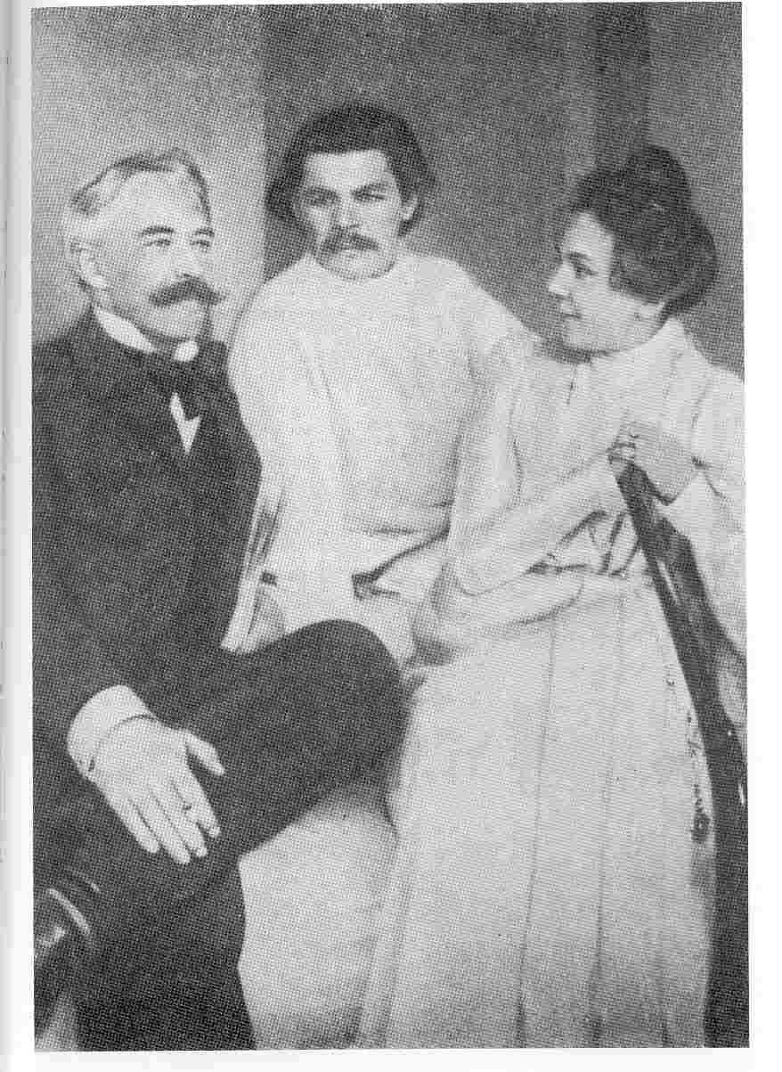
К.С. Станиславский с супругой, актрисой МХАТ М.П. Лилиной и М. Горьким.

Slide 10
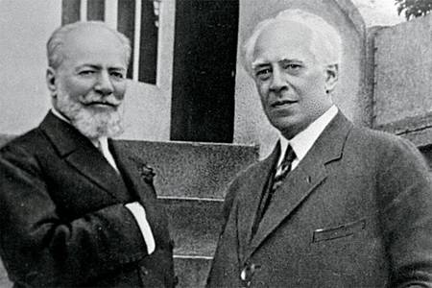
К. С. Станиславский и В.И. Немирович-Данченко

Slide 11
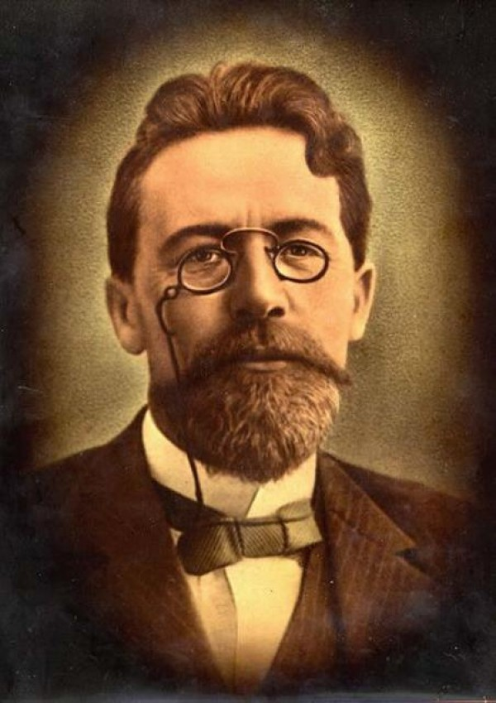
Антон Павлович Чехов

Slide 12
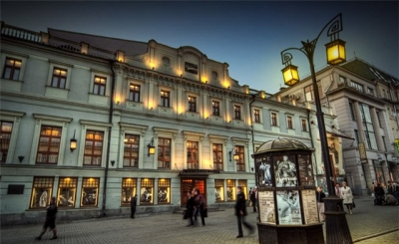
Московский Художественный Театр им. А.П. Чехова
(МХТ)

Slide 13


Slide 14
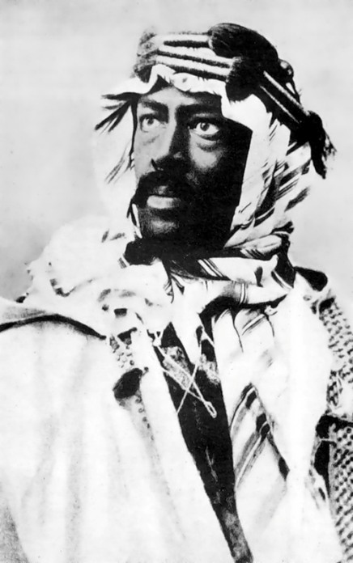
Константин Сергеевич в некоторых из своих ролей.
Спектакль «Отелло». Роль Отелло.

Slide 15
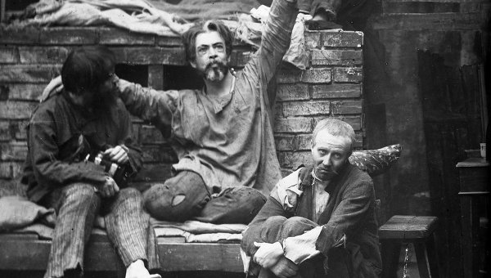
«На дне». Сатин.

Slide 16
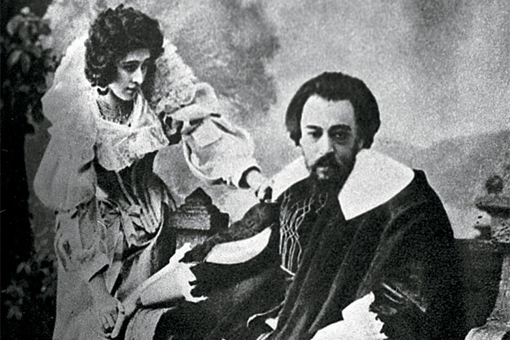
«Уриэль Акоста». Акоста.

Slide 17
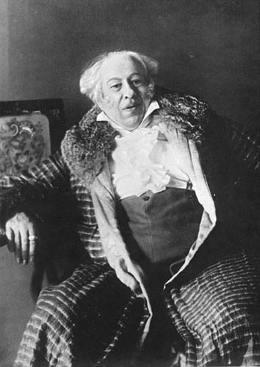
«Горе от ума». Фамусов.

Slide 18
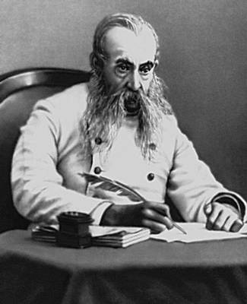
«На всякого мудреца довольно простоты». Крутицкий.

Slide 19
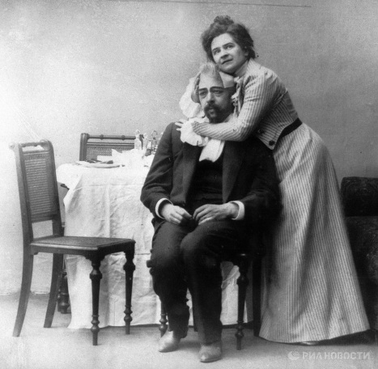
«Чайка». Тригорин.

Slide 20
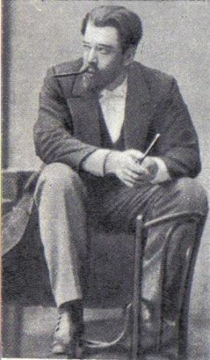
«Дядя Ваня». Астров.

Slide 21
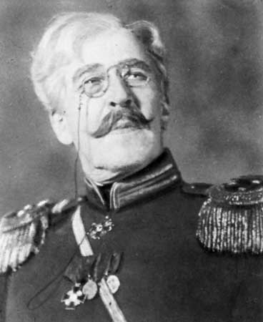
«Три сестры» Вершинин.

Slide 22
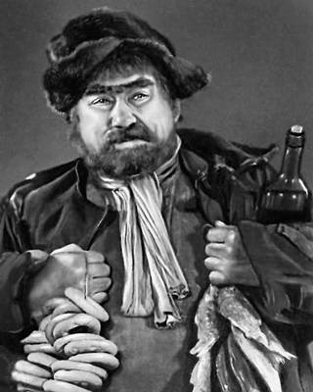

Slide 23
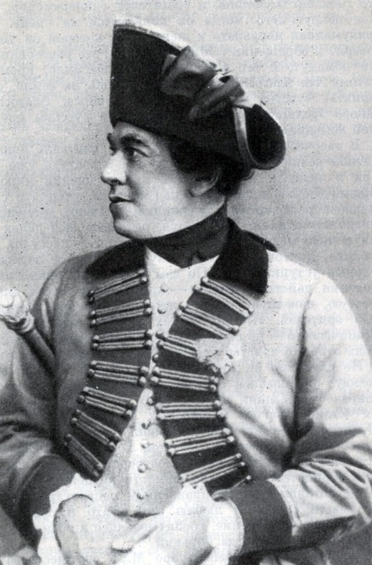

Slide 24
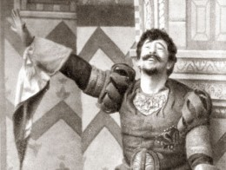
«Много шума из ничего». Бенедикт.

Slide 25
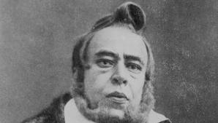

Slide 26
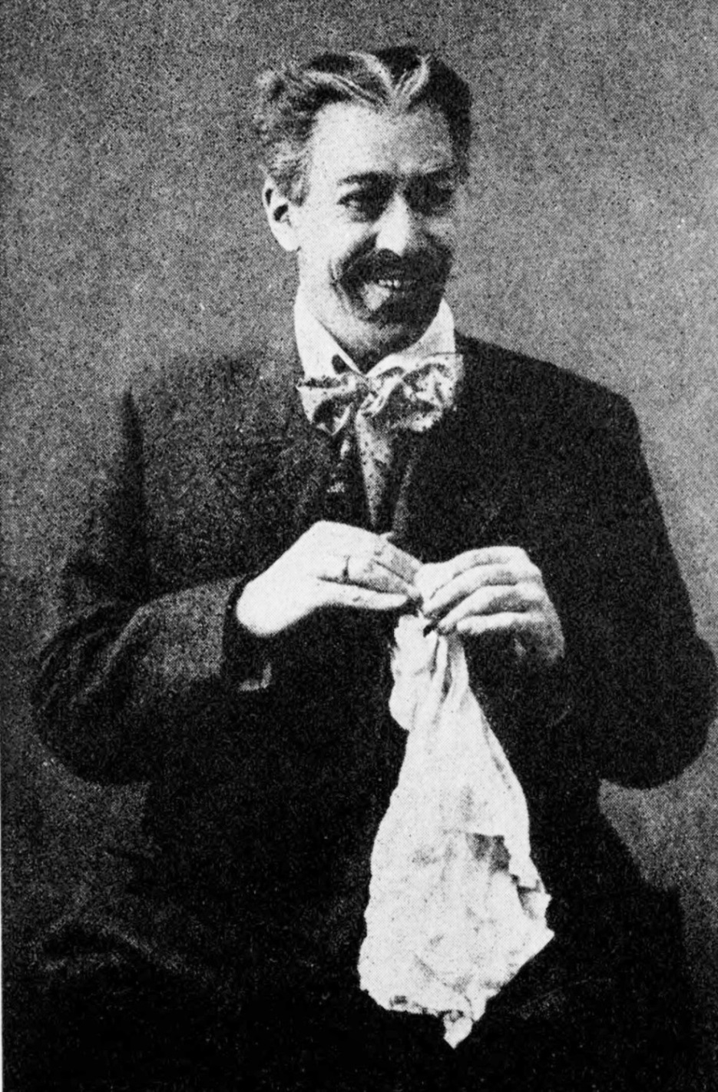
«Вишневый сад». Гаев.

Slide 27
К.С. Станиславским было создано несколько уникальных книг, бесценных для любого человека театра, да и для тех, кто служит другим видам искусства. Его книги переведены на многие языки мира и используются актерами и режиссерами других стран.
Вот одни из самых значимых его трудов:
Т. 1. Моя жизнь в искусстве.
. Т. 2. Работа актера над собой. Часть 1: Работа над собой в творческом процессе переживания: Дневник ученика.
. Т. 3. Работа актера над собой. Ч. 2: Работа над собой в творческом процессе воплощения.
Т. 4. Работа актера над ролью.

Slide 28
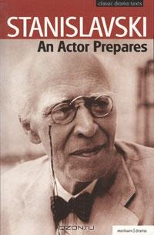


Slide 29
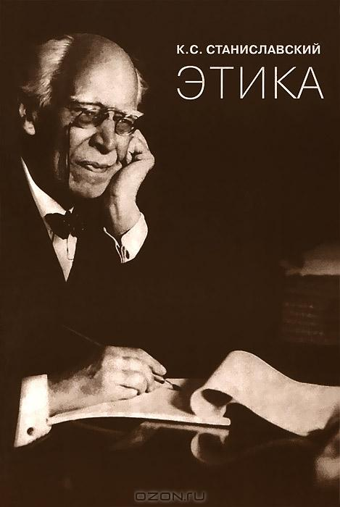

Slide 30


Slide 31
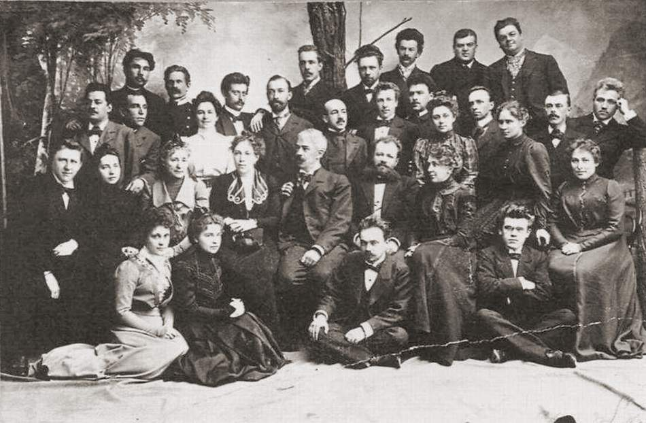

Slide 32
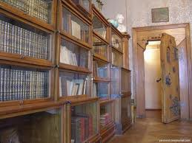
Комната в доме К.С. Станиславского, где проходили репетиции спектаклей.

Slide 33
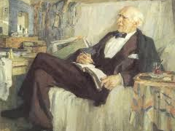
Захотите крепко, проведите такую работу в жизнь, познайте свою природу, дисциплинируйте ее, и, при наличии таланта, вы станете великим артистом.
К.С. Станиславский.

